Slide 1
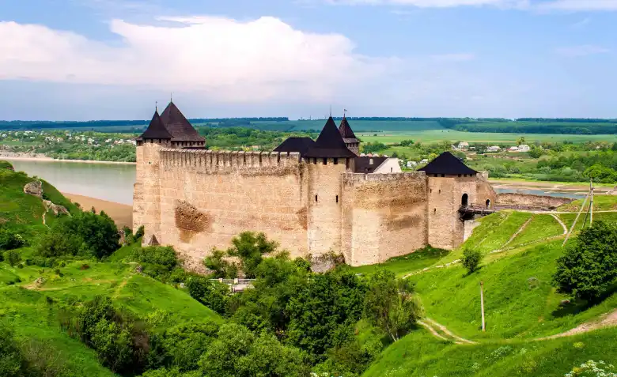
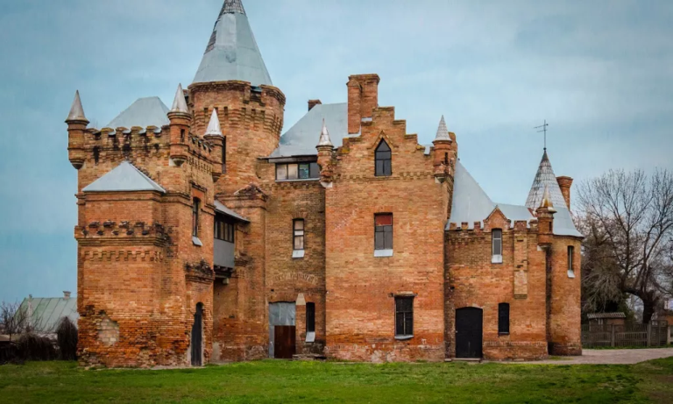
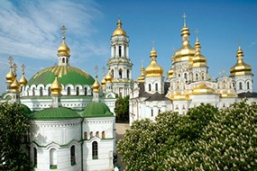
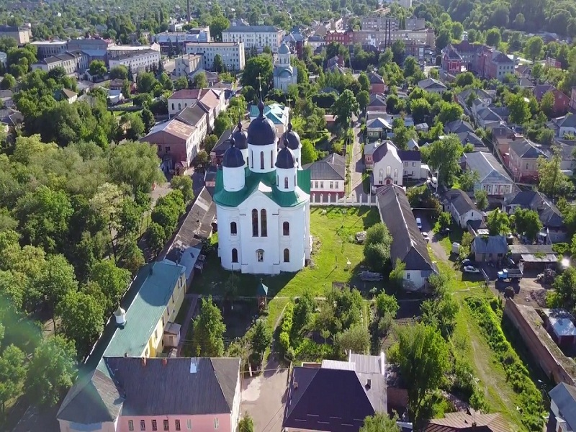
Вибірковий письмовий переказ розповідного тексту з елементами опису пам’яток історії й культури в публіцистичному стилі

Slide 2
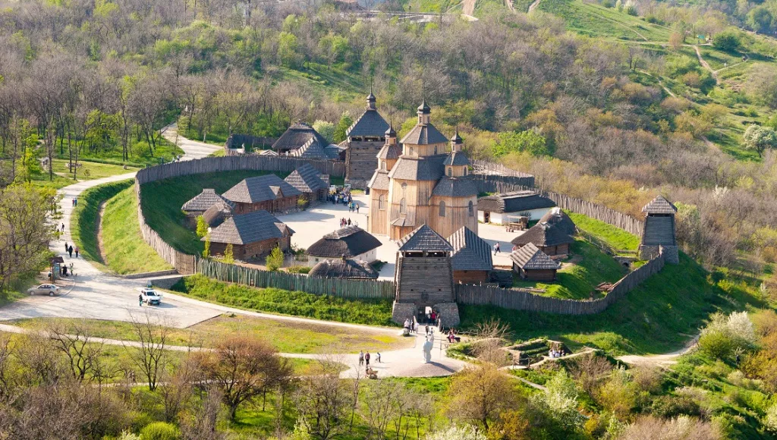
Історія – свідок минулого, світло істини, жива пам’ять.
Історія – життя пам'яті.
Історія – це свідок часу, учителька життя.
Не знати історії – означає завжди бути дитиною.
Цицерон

Slide 3
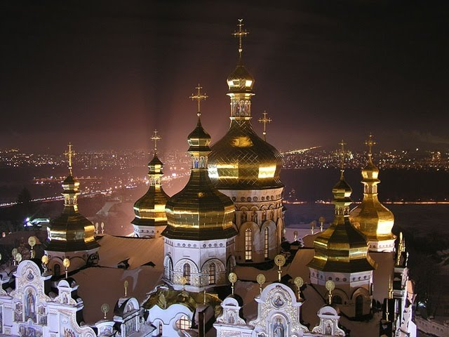
Які з відомих українських пам’яток архітектури ви можете назвати?
Києво-Печерська лавра - православний монастир, заснований у 1051 році монахами Антонієм і Феодосієм у печерах біля літньої княжої резиденції Брестово поблизу Києва.

Slide 4
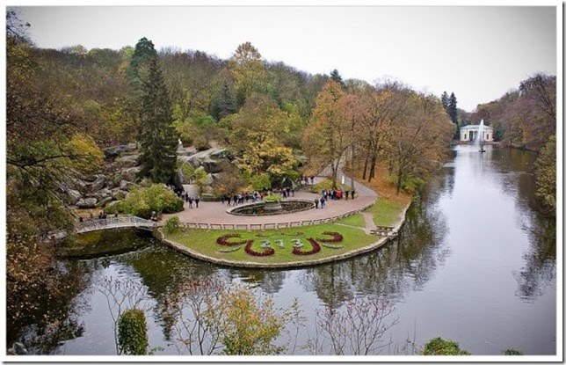
Уманський парк "Софіївка" є шедевром і зразком світового садово-паркового мистецтва кінця XVIII – початку XIX сторіч. Парк розкинувся на площі 154,7 гектарів на узбіччі старовинного міста Умань Черкаської області.

Slide 5
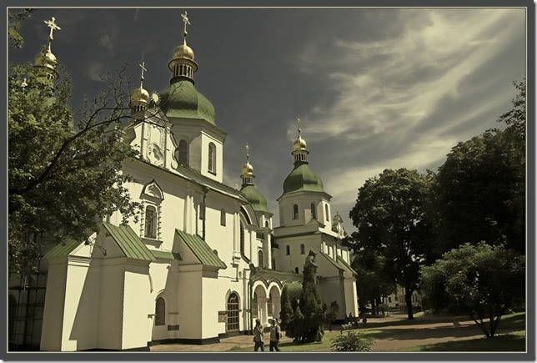
Софійський собор - всесвітньо відома пам'ятка архітектури і монументального живопису ХI століття. Заснування собору згадується в літописах як під 1017 р., так і під 1037 р.

Slide 6
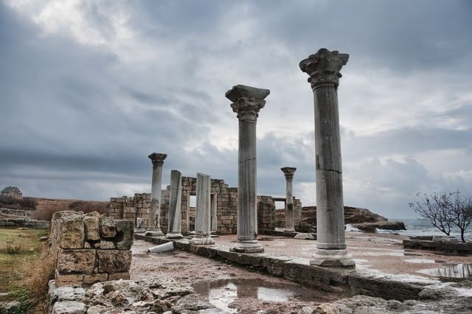
Місто Херсонес було засноване древньогрецькими колоністами більше ніж 2500 тисячі років тому на південному заході Криму.

Slide 7
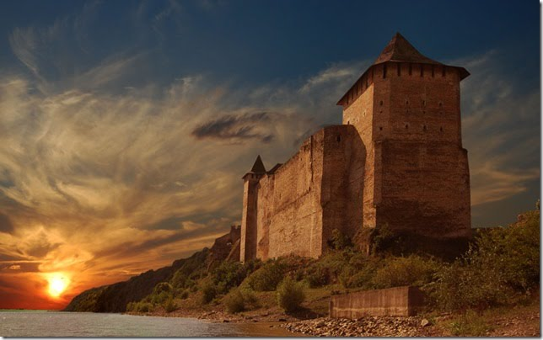
Протягом V- Х століть Хотинська фортеця використовувалася літописним племенем тиверців , і виглядало як типове Мисове городище. Споруду кам'яних укріплень Хотина прийнято пов'язувати з Галицько- Волинським князівством і з ім'ям Данила Галицького.

Slide 8
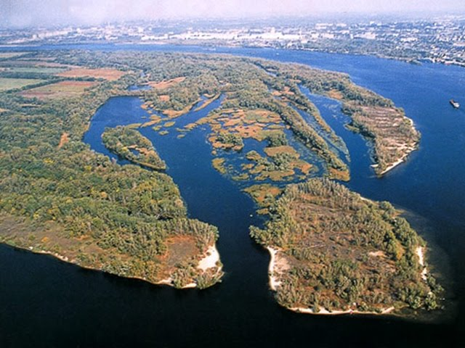
Острів Хортиця - найбільший острів на Дніпрі , розташований у районі міста Запоріжжя нижче Дніпрогесу , унікальний природний та історичний комплекс . Витягнуть з північного заходу на південний схід , довжина 12,5 км , ширина в середньому 2,5 км .

Slide 9
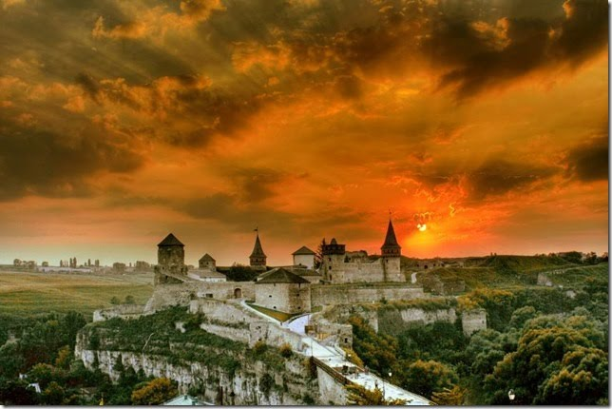
Кам'янець- Подільський - одне з найдавніших міст України . Завдяки унікальному поєднанню історико-архітектурної , містобудівної спадщини , ландшафту каньйону річки Смотрич , «Старе місто (Кам'янець -Подільський) » оголошено державним історико -архітектурним заповідником.

Slide 10
Види переказів
Докладні (детальні)
Стислі
Вибіркові
Творчі

Slide 11
Вибірковий переказ — це детальний, логічно послідовний виклад змісту одного з питань переказуваного тексту.
Переказувати вибірково означає вибрати з тексту місця, які відповідають конкретному питанню, вузькій темі

Slide 12
ПАМ’ЯТКА
«Як працювати над вибірковим переказом»
1. Прочитайте текст.
2. Визначте його тему й основну думку.
3. Вдумайтеся в суть теми, запропонованої для вибіркового переказу.
4. Виберіть із тексту матеріал, необхідний для розкриття теми (він може бути в різних місцях тексту).
5. Визначте основну думку тексту
6. Продумайте композицію переказу, тип мовлення.
7. Випишіть слова-терміни.
8. Складіть план переказу.

Slide 13
Високий замок у Львові
Будівництво замку розпочато, за переказами, 1362 р. Він будувався тривалий час і пізніше зазнав не раз різних змін і перебудов. Замок називали Високим від його високого розташування і для відрізнення від іншого замку в місті, що звався Низьким. Високий замок починався з великого пригородка. Він був заввишки 120 м, завширшки 23 м. Тут були склади дерева, сіна, соломи, й тут тримали худобу. Пригородок був оточений із трьох сторін мурами, з четвертої, східної, межував із меншим пригородком, також із мурами. Мури обох пригородків мали стрільниці для стрільби. На рогах і в деяких інших місцях були башти, або вежі, на три й чотири поверхи. Усіх веж було шість. Вежі служили і для оборони, і в’язницями для «своєвільних людей». Від сходу одна вежа звалася «шляхетська», де сиділа шляхта, друга — «гультяйська» — для всіх інших злочинців. На вежах і мурах відбували сторожу замкові «драби» вдень і вночі: в часи небезпеки били тривогу й смоляними бочками освітлювали темноту. До оборони замку служили гармати, гаківниці й рушниці.

Slide 14
У замку як в’язні перебували в 1410 р. німецькі рицарі-хрестоносці, що потрапили в полон під Грюнвальдом. У 1559 р. тут була замкнена славна княгиня Гальшка з Острога, донька князя Іллі Острозького, що по батькові дістала величезну спадщину. Мати княжни вибрала їй мужа в особі князя Симеона Слуцького. Не бажаючи віддати доньки воєводі Луці з Гурки, що з нею підступно взяв шлюб, замкнулася з донькою в монастирі домініканців. Князь, перебраний за старця, дістався потайно до монастиря, але воєвода влаштував його облогу. Врешті було перетято рури, якими йшла вода до домініканців, і монастир мусив піддатися. Остаточно дві сторони вирішили, що Гальшка буде затримана в «секвестрі» у Високім замку аж до рішення короля. Львівський староста приїхав за княжною і перевіз її на замок, на знак почесті стоячи на ступні карети. Але Гальшка була невтішна, сиділа на ліжку лицем до стіни і не хотіла нічого їсти. Король вирішив, що княжна має вертатися до чоловіка. Староста віддав її Гурці, і хоча Гальшка не хотіла сідати до повозу і заливалася слізьми, мусила покоритися.

Slide 15
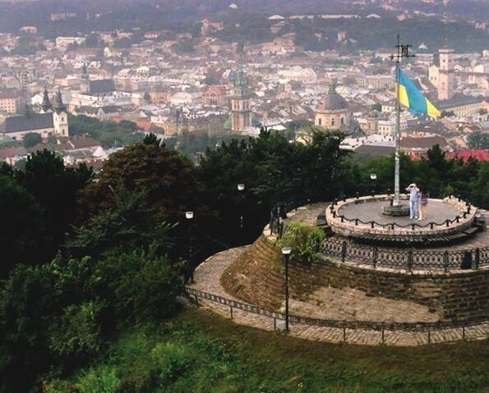
Замок стояв на такім неприступнім місці, що вороги рідко коли пробували його здобувати. Перший раз Високий замок здобув 1648 р. Максим Кривоніс. Богдан Хмельницький, що тоді обложив Львів, не думав добувати міста й не вів проти нього майже ніяких воєнних операцій. Але щоб утримати львівських міщан у страху й присилувати їх до миру, він дозволив полкам черні здобути замок. Провід над черню мав полковник Максим Кривоніс, проводир народного повстання. Кривоніс під Львовом був хворий. Рана, яку дістав у бою, у лівий бік, вище серця, не гоїлася, але він дав команду наступати. 15 жовтня 1648 р. Високий замок дістався в українські руки. Через те ціле місто було на ласці Хмельницького і зложило йому викуп.

Slide 16
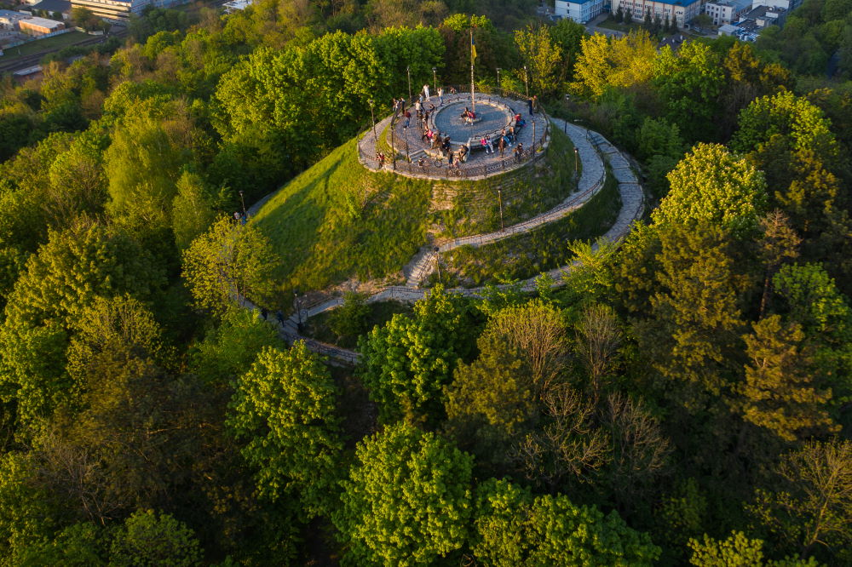
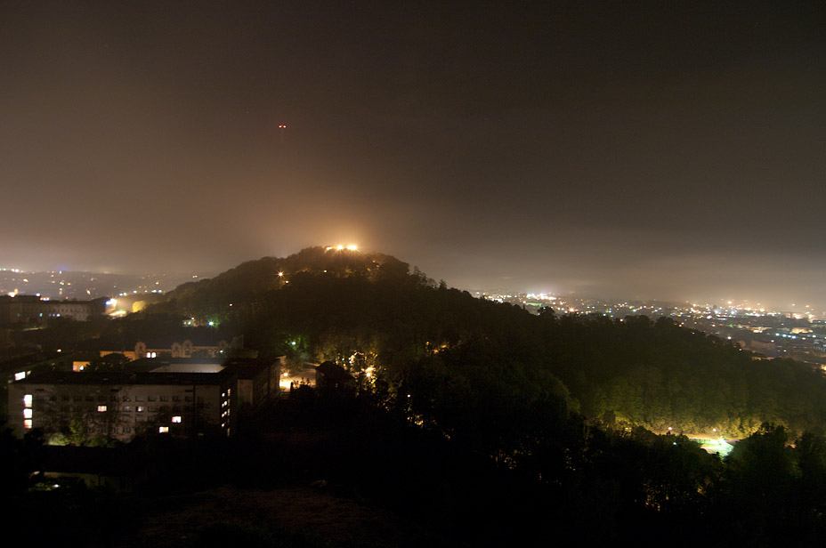
По облозі 1648 р. Високий замок кілька років стояв пустий, зруйнований. Оновлено його невдовзі, і він перебув нову облогу Хмельницького 1655 р. і турецьку облогу 1672 р. Пізніше супроти зросту артилерійської вмілості замкові укріплення стали заслабі — і замок було занедбано. Коли 1704 р. під Львів прийшов шведський король Карл XII, Високого замку вже не боронено. Король дістався туди без перешкод і там уложив план, як добути місто.
Наприкінці XVIII століття замок стояв уже як руїна, що сама розсипалася під впливом дощів і повітря. За наказом австрійських властей почали розбирати мури й продавати їх на матеріал (За І. Крип’якевичем; 535 сл.).

Slide 17
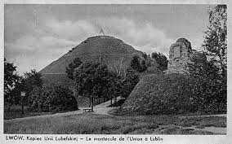
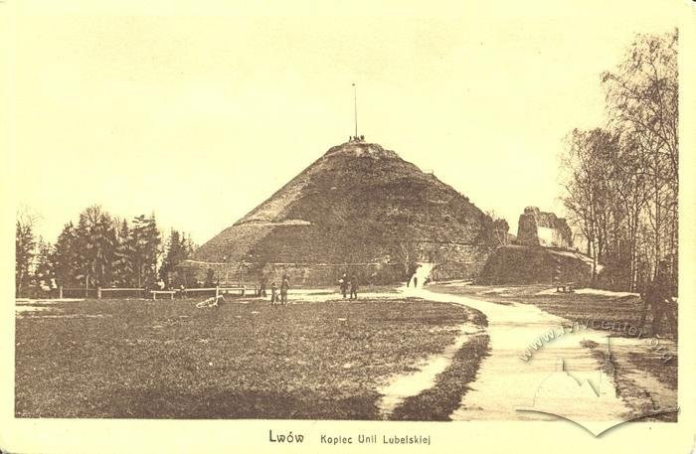
Аналіз структури тексту.
— Визначте, що виражає заголовок: тему чи основну думку.
— З’ясуйте тип і стиль мовлення тексту.
— Які типи мовлення наявні в тексті?
— Виділіть у тексті частини, що належать до різних типів мовлення (розповіді й опису).

Slide 18
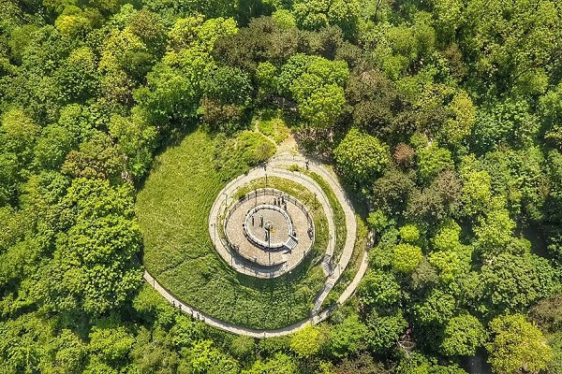
Аналіз змісту тексту.
— Назвіть історичні об’єкти, описані в тексті. З яких частин вони складаються, яке функціональне призначення мають (або мали)?
— Ваше завдання — письмово переказати текст, детально зупинившись на описі Високого замку. Поміркуйте, які частини тексту можна пропустити.

Slide 19
Словникова робота
Лексико-стилістична робота.
— Поясніть лексичне значення незрозумілих слів.
Лексико-орфографічна робота.
— Запишіть власні й загальні назви, ужиті в тексті. Поясніть їх правопис.

Slide 20
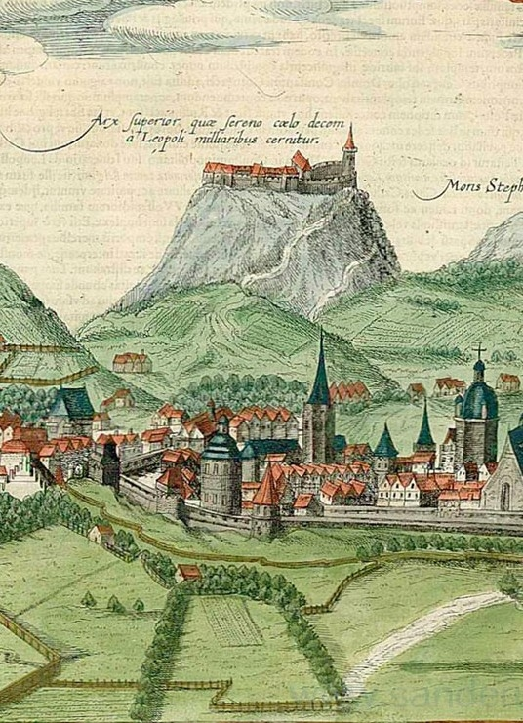
Повторне читання тексту по частинах і робота над планом, запис плану
Завершальне цілісне
читання тексту.
Письмовий переказ
учнями прочитаного.

Slide 21
Завжди пам’ятай минуле.
Стацій

